Slide 1

17396 백도어
202020179 최유진

Slide 2
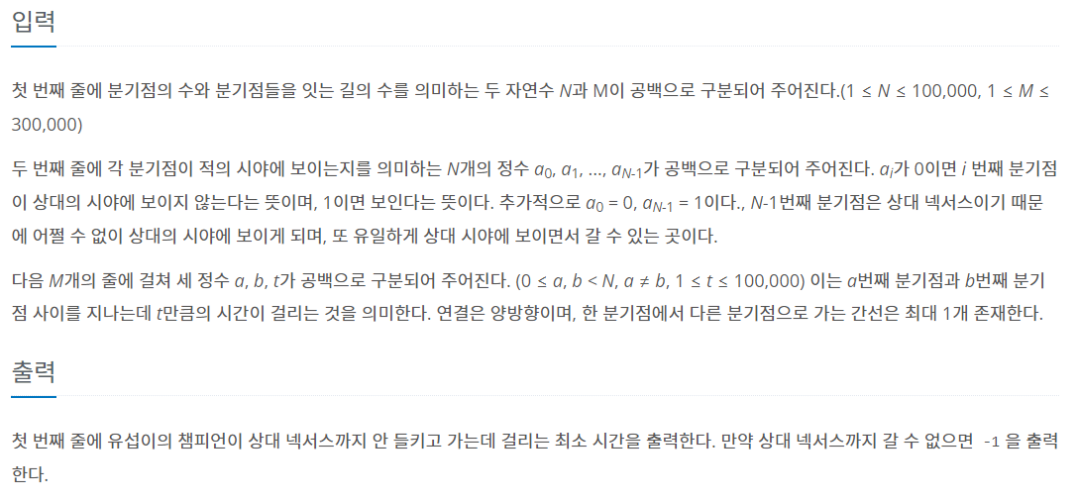
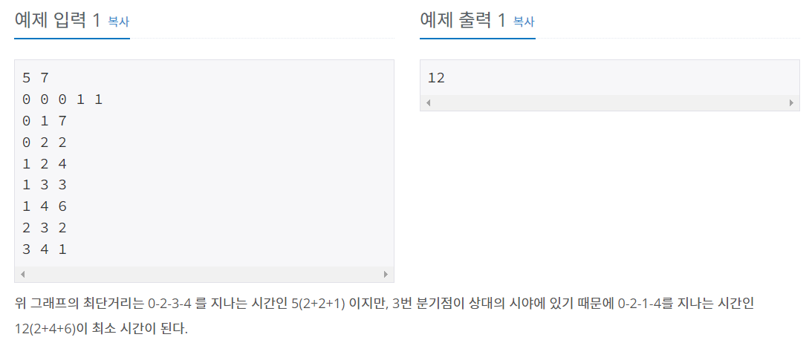
문제

Slide 3



문제의 특징과 접근
최단거리 문제 -> 다익스트라 문제
다익스트라 알고리즘 + 적의 시야에 보이는지에 대해 처리
방문하지 않은 노드에 대한 값 처리 1e9 -> sys.maxsize
알고리즘 구성 시 (목적지,시간)을 딕셔너리 접근 시도 -> KeyError가 발생.

Slide 4
실행 코드
def dijkstra(start):
q=[(0,start)]
distance[start]=0
while q:
dist,node=heapq.heappop(q)
if distance[node]<dist:
continue
for i in road[node]:
cost=dist+i[1]
if cost < distance[i[0]] and see[i[0]]==0:
distance[i[0]]=cost
heapq.heappush(q,(cost,i[0]))
import sys
import heapq
input=sys.stdin.readline
n,m=map(int,input().split())
INF=sys.maxsize
distance=[INF]*(n+1)
see=list(map(int,input().split()))
see[-1]=0
road=[[] for _ in range(n)]
for i in range(m):
a,b,t=map(int,input().split())
road[a].append((b,t))
road[b].append((a,t))
dijkstra(0)
if distance[n-1]!=sys.maxsize:
print(distance[n-1])
else:
print(-1)

